Slide 1
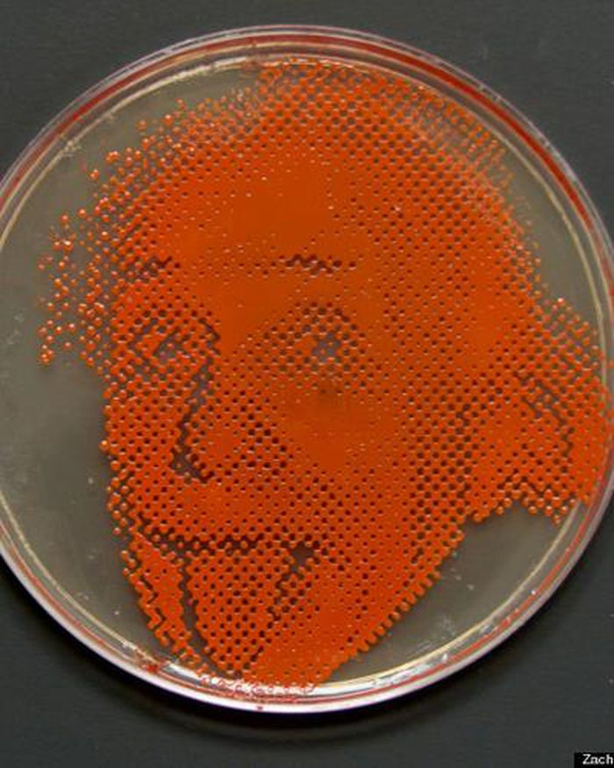
HS quan sát bức ảnh dưới đây và cho biết: Tác giả đã dùng nguyên liệu nào để tạo nên hình ảnh của Einstein?
ĐÁP ÁN: VI KHUẨN

Slide 2
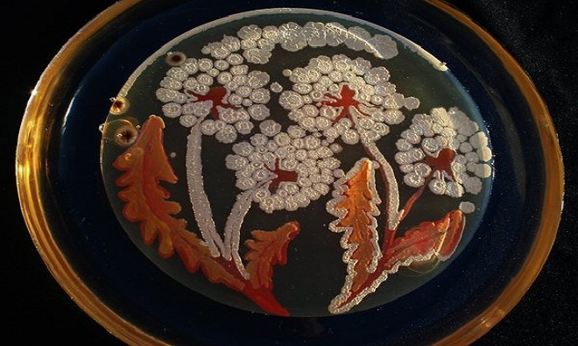
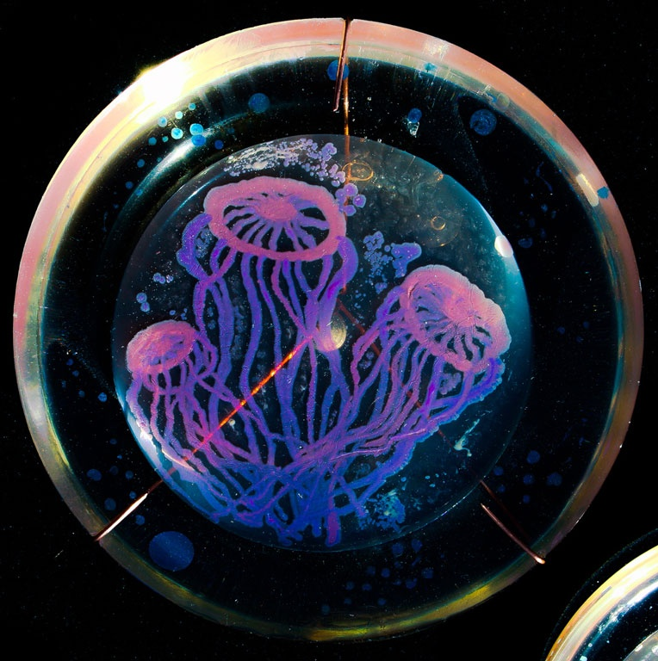
MỘT SỐ TRANH VẼ TỪ VI KHUẨN

Slide 3
CÁCH TẠO RA TRANH VẼ TỪ VI KHUẨN
Nuôi cấy các vi khuẩn khác nhau trên đĩa thạch trắng (môi trường dinh dưỡng của vi khuẩn):
- Sử dụng một cây cọ nhỏ nhúng vào vi khuẩn, rồi tỉ mỉ vẽ lên những đĩa Petri đường kính vài centimet.
- Sau đó chúng được đưa vào lồng ấp để vi khuẩn sinh sôi tạo ra những tác phẩm nghệ thuật đầy màu sắc.

Slide 4
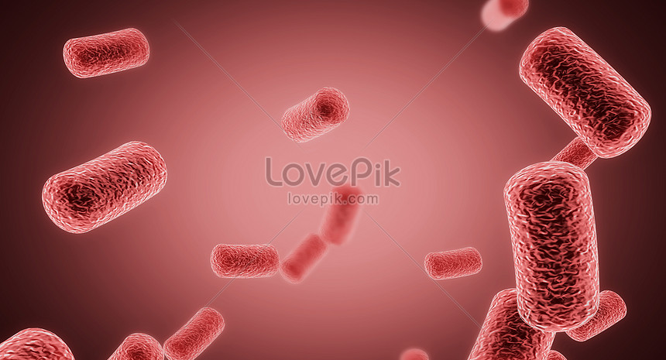
Bài 25 VI KHUẨN

Slide 5
NỘI DUNG BÀI HỌC
Đặc điểm của VK
Sự phân bố và sự đa dạng
Vai trò của VK
Lợi ích của vi khuẩn với tự nhiên và con người
Tác hại của vi khuẩn; các bệnh do vi khuẩn gây ra và cách phòng chống
Hình dạng và cấu tạo

Slide 6
NHIỆM VỤ HỌC TẬP THEO TRẠM THỜI GIAN: 20 PHÚT
Nội dung nghiên cứu tại các trạm:
Trạm 1: Tìm hiểu về sự phân bố, hình dạng, cấu tạo của vi khuẩn.
Trạm 2: Tìm hiểu lợi ích của vi khuẩn với tự nhiên và đời sống con người.
Trạm 3: Tìm hiểu về tác hại của vi khuẩn với tự nhiên và đời sống con người
Trạm 4: Tìm hiểu một số bệnh do vi khuẩn gây ra và cách phòng chống.
Hướng dẫn học tập ở mỗi trạm:
HS đọc hướng dẫn học tập từng trạm trong PHT, sử dụng các đồ dùng, tư liệu GV cung cấp ở trạm đó để thực hiện nhiệm vụ. Cuối cùng ghi câu trả lời vào PHT của cá nhân và nhóm.

Slide 7
NHIỆM VỤ HỌC TẬP THEO TRẠM THỜI GIAN: 20 PHÚT
CÁCH DI CHUYỂN
Mỗi nhóm HS xuất phát từ một trạm.
Thời gian dừng lại để nghiên cứu, học tập ở mỗi trạm là 5 phút
Sau đó HS lần lượt di chuyển tới các trạm còn lại theo vòng tròn.
Lưu ý khi di chuyển, HS mang theo bút và PHT cá nhân.

Slide 8
NHIỆM VỤ HỌC TẬP THEO TRẠM THỜI GIAN: 20 PHÚT
VỊ TRÍ XUẤT PHÁT VÀ SƠ ĐỒ DI CHUYỂN
Trạm 1
Trạm 2
Nhóm 1
Nhóm 2
Trạm 4
Trạm 3
Nhóm 4
Nhóm 3

Slide 9
START TIMER
TIME’S UP!
TIME LIMIT:
5 minutes

Slide 10
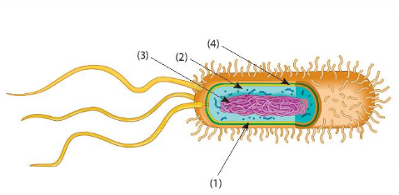
PHT TRẠM 1 – ĐẶC ĐIỂM CỦA VI KHUẨN
Nghiên cứu thông tin trong bộ tài liệu số 1 mà giáo viên cung cấp, kết hợp với thông tin trong SGK mục 1, thảo luận nhóm để trả lời các câu hỏi sau:
Vi khuẩn sống ở môi trường nào? Em có nhận xét gì về sự phân bố của chúng.
Vi khuẩn thường có hình dạng gì? Lấy ví dụ.
Quan sát hình sau, xác định các thành phần cấu tạo vi khuẩn bằng cách chú thích các phần được đánh dấu từ (1) -> (4) trong hình.
4. So sánh kích thước và chỉ ra điểm khác biệt trong cấu tạo của vi khuẩn so với virus.

Slide 11
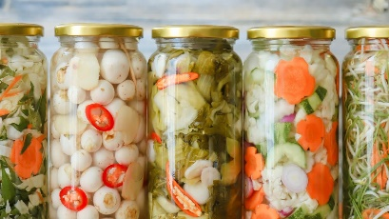
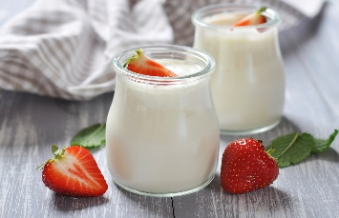
PHT TRẠM 2 – LỢI ÍCH CỦA VI KHUẨN
Quan sát Hình 25.3, 25.4 trong SGK, dùng máy tính được cung cấp để tra cứu thông tin trên mạng internet hoàn thành các câu hỏi sau:
Vi khuẩn mang lại những lợi ích gì cho tự nhiên? Lấy ví dụ. Điều gì xảy ra nếu đất không có vi khuẩn?
Trong sữa chua và dưa muối có vi khuẩn gì? Các vi khuẩn có vai trò gì trong quá trình chế biến dưa muối, sữa chua? Có vai trò gì với con người?
3. Kể tên một vài ứng dụng của vi khuẩn trong đời sống con người.

Slide 12
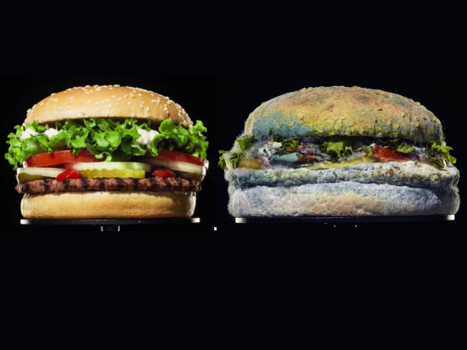
PHT TRẠM 3 – TÁC HẠI CỦA VI KHUẨN
1. Quan sát 2 mẫu vật thức ăn: một mẫu thức ăn được bảo quản trong tủ lạnh và một mẫu là thức ăn để ở nhiệt độ thường. Cả 2 mẫu đều có thời gian bảo quản là 3 ngày. Mô tả sự hiện tượng và giải thích.
2. Quan sát 2 lọ đựng mẫu vật thức ăn ôi thiu và mẫu vật nước bị ô nhiễm. Mô tả màu sắc, mùi. Giải thích hiện tượng.
3. Điều gì xảy ra nếu bạn ăn thức ăn bị ôi thiu hoặc sử dụng nước bị ô nhiễm để rửa vệ sinh? Giải thích.
Em có kết luận gì về tác hại của vi khuẩn?

Slide 13
PHT TRẠM 4 – CÁC BỆNH DO VK GÂY RA VÀ CÁCH PHÒNG CHỐNG
Nghiên cứu thông tin SGK hình 25.5 và 25.6 kết hợp với tra cứu thông tin trên mạng internet, thảo luận nhóm để hoàn thành bảng sau:
Từ thông tin các bệnh trên, hãy thảo luận nhóm để đề xuất các biện pháp phòng chống bệnh do vi khuẩn gây ra.
Tên bệnh | Tên vi khuẩn gây bệnh | Biểu hiện | Con đường lây truyền

Slide 14
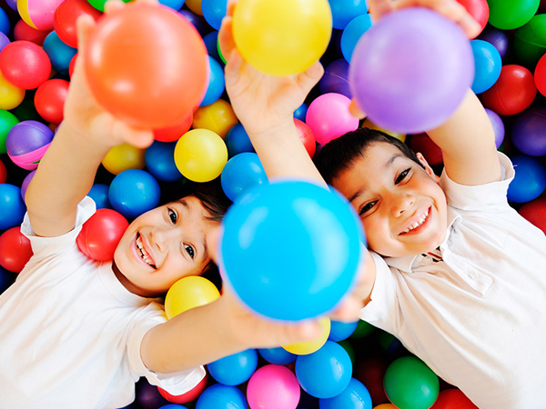
TRÒ CHƠI: CHUYỀN BÓNG
GV bật một bài hát, HS chuyền bóng cho nhau.
Khi nhạc dừng lại, bóng trong tai ai người đó phải trả lời 1 câu hỏi GV đưa ra

Slide 15
Câu 1
Câu 4
Câu 2
Câu 5
Câu 3
Câu 6

Slide 16
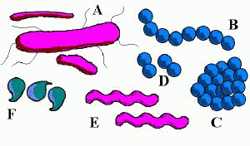
CH1: Xác định loại vi khuẩn dựa vào hình dạng của các vi khuẩn A, B, C, D, E, F trong hình ảnh sau:
ĐÁP ÁN:
A: Trực khuẩn
B: Liên cầu khuẩn
C: Tụ cầu khuẩn
D: Song cầu khuẩn
E: Xoắn khuẩn
F: Phẩy khuẩn

Slide 17
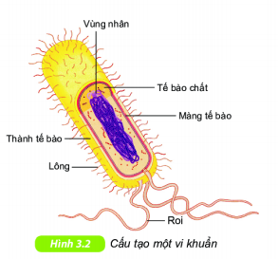
CH2: Điền chú thích các bộ phận còn thiếu của tế bào vi khuẩn dưới đây:
1…………………………..
ĐÁP ÁN:
1. Vùng nhân
2. Thành tế bào
2…………………………..

Slide 18
CH3: Vi khuẩn nào sau đây là lợi khuẩn? A. Vi khuẩn lao. C. Trực khuẩn lị. B. Trực khuẩn lactic. D. Phẩy khuẩn tả.

Slide 19
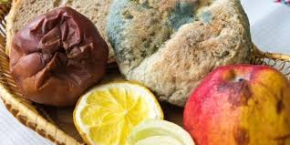
CH4: Vì sao thức ăn không bảo quản đúng cách lại bị ôi thiu?
ĐÁP ÁN:
Do các VSV trong đó có vi khuẩn xâm nhập để lấy chất dinh dưỡng, làm hỏng thức ăn

Slide 20
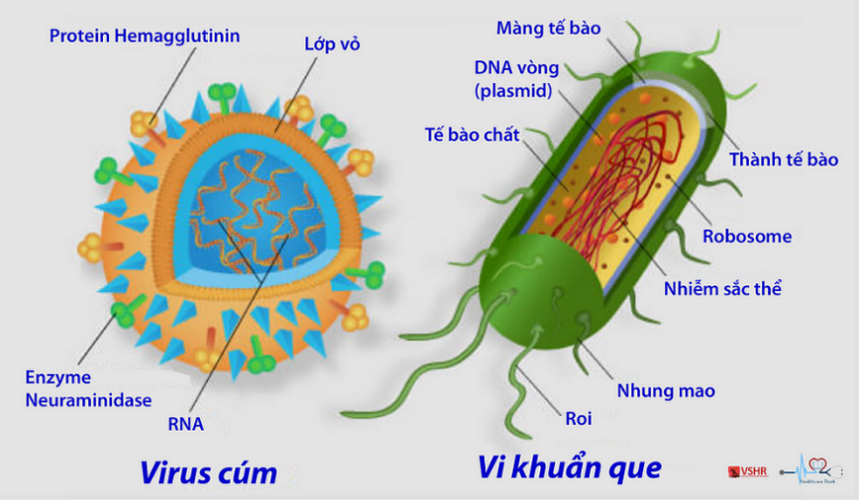
CH5: Quan sát hình ảnh sau và cho biết đâu là vi khuẩn? Đâu là virus? Vì sao em biết?
ĐÁP ÁN:
A. Virus (chưa có cấu tạo tế bào)
B. Vi khuẩn (có cấu tạo tế bào)
A
B

Slide 21
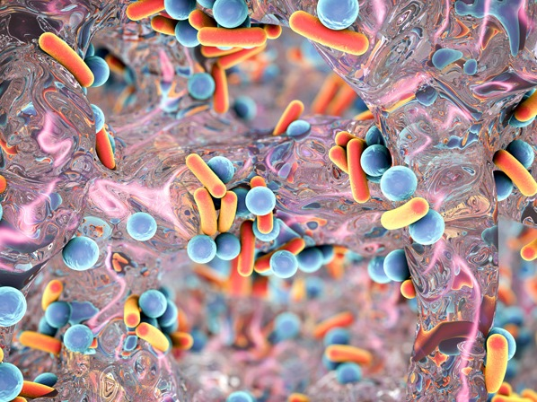
CH6: Nêu các vai trò của vi khuẩn.
ĐÁP ÁN:
Có lợi: phân hủy xác động, thực vật và các chất thải; bổ sung dinh dưỡng cho đất; giúp chế biến và bảo quản thực phẩm, dùng trong công nghệ sinh học…
Có hại: gây ô nhiễm môi trường, làm hỏng thức ăn, gây bệnh cho các sinh vật…

Slide 22
VIDEO CỦNG CỐ KIẾN THỨC
- Phân biệt vi khuẩn với vi rút:
https://www.youtube.com/watch?v=fbvz7fcBfzM
- Mở rộng kiến thức về thuốc kháng sinh và sự kháng thuốc:
https://www.youtube.com/watch?v=JPUNcSR19Mk&t=158s

Slide 23
NHIỆM VỤ HỌC TẬP TẠI NHÀ
- HS về nhà tìm kiếm thông tin trên mạng về các biện pháp bảo quản thực phẩm và cơ sở khoa học của các biện pháp đó.
- Tìm hiểu các biện pháp bảo quản thực phẩm mà gia đình đang sử dụng và đánh giá xem đã hợp lí hay chưa?
- Điều chỉnh các biện pháp đã dùng cho phù hợp hơn và bổ sung thêm các biện pháp mới.
Chụp ảnh minh chứng và làm báo cáo dưới dạng poster hoặc ppt
Nộp và báo cáo vào tiết học tiếp theo.

Slide 24
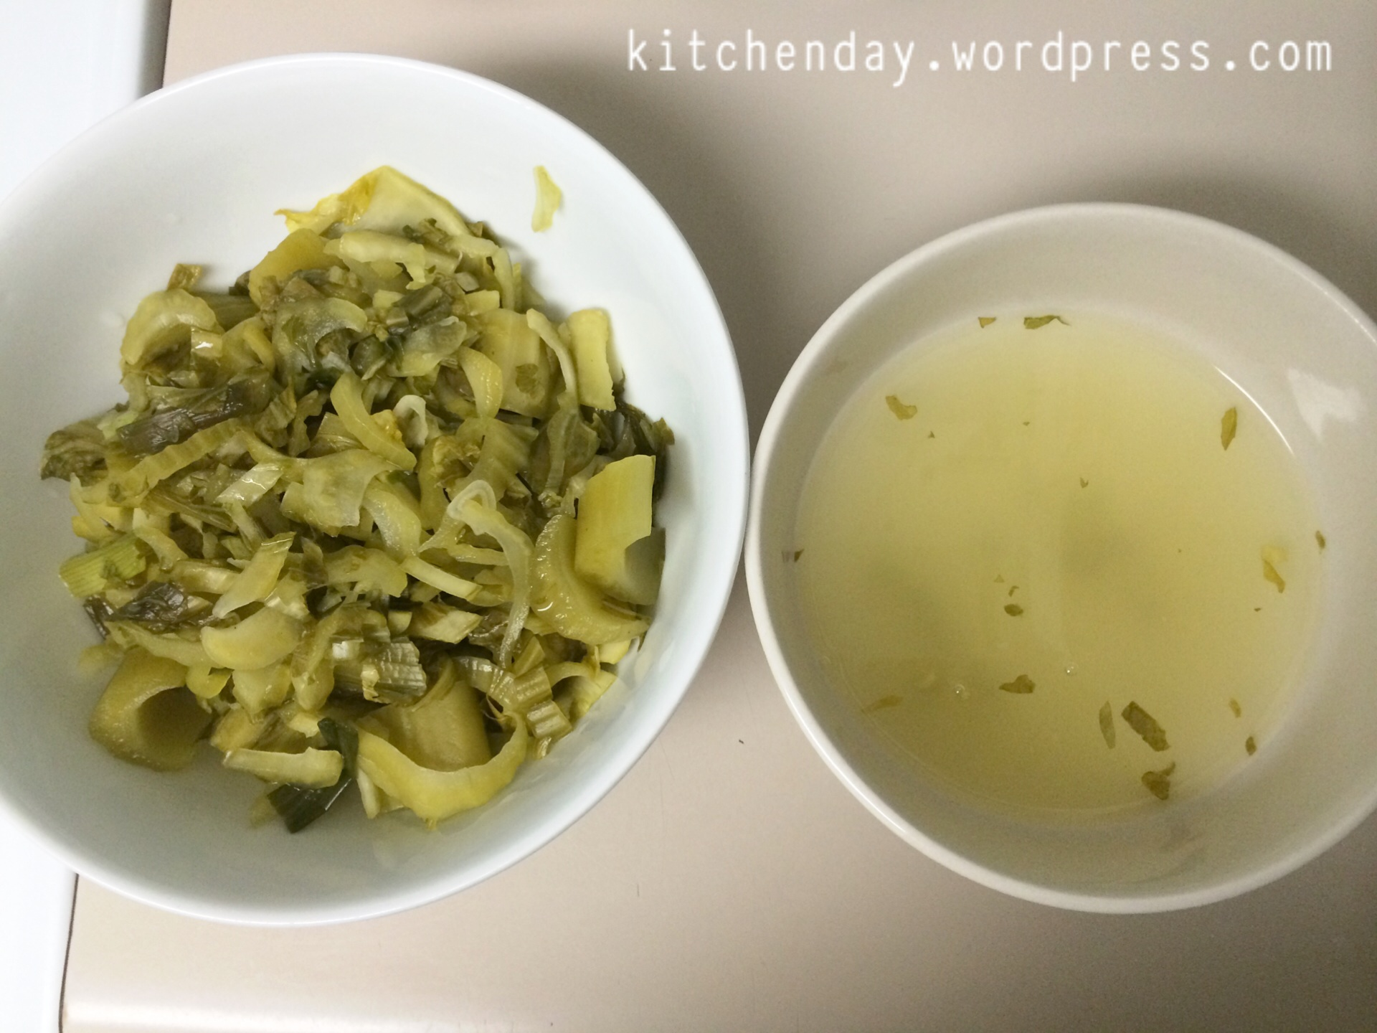
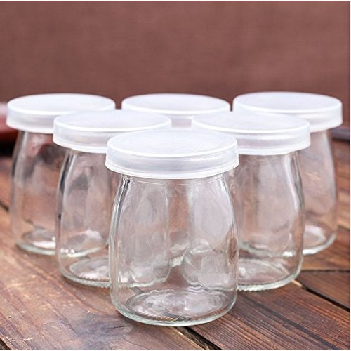
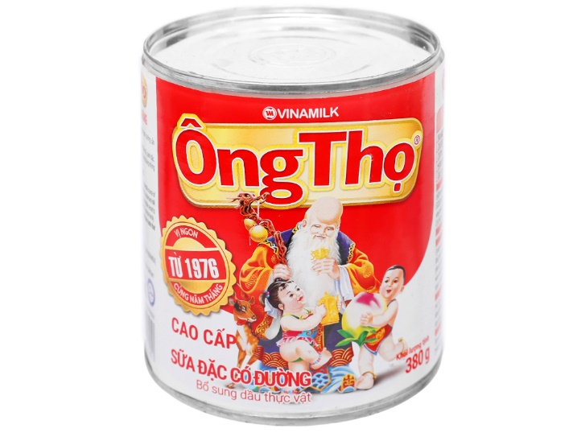
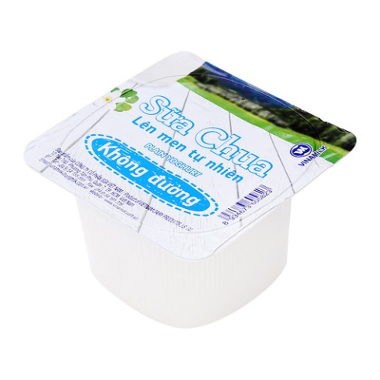
CHUẨN BỊ BÀI 26
- Chia lớp thành 8 nhóm. Mỗi nhóm chuẩn bị các nguyên liệu sau:
+ 1 lọ nhỏ 100ml chứa mẫu nước dưa/cà muối
+ 1-2 hộp sữa chua trắng loại 100g
+ 1 hộp sữa đặc có đường 380g
+ 5 hũ thủy tinh 100ml có nắp đậy
- Nghiên cứu trước bài 26

